Slide 1
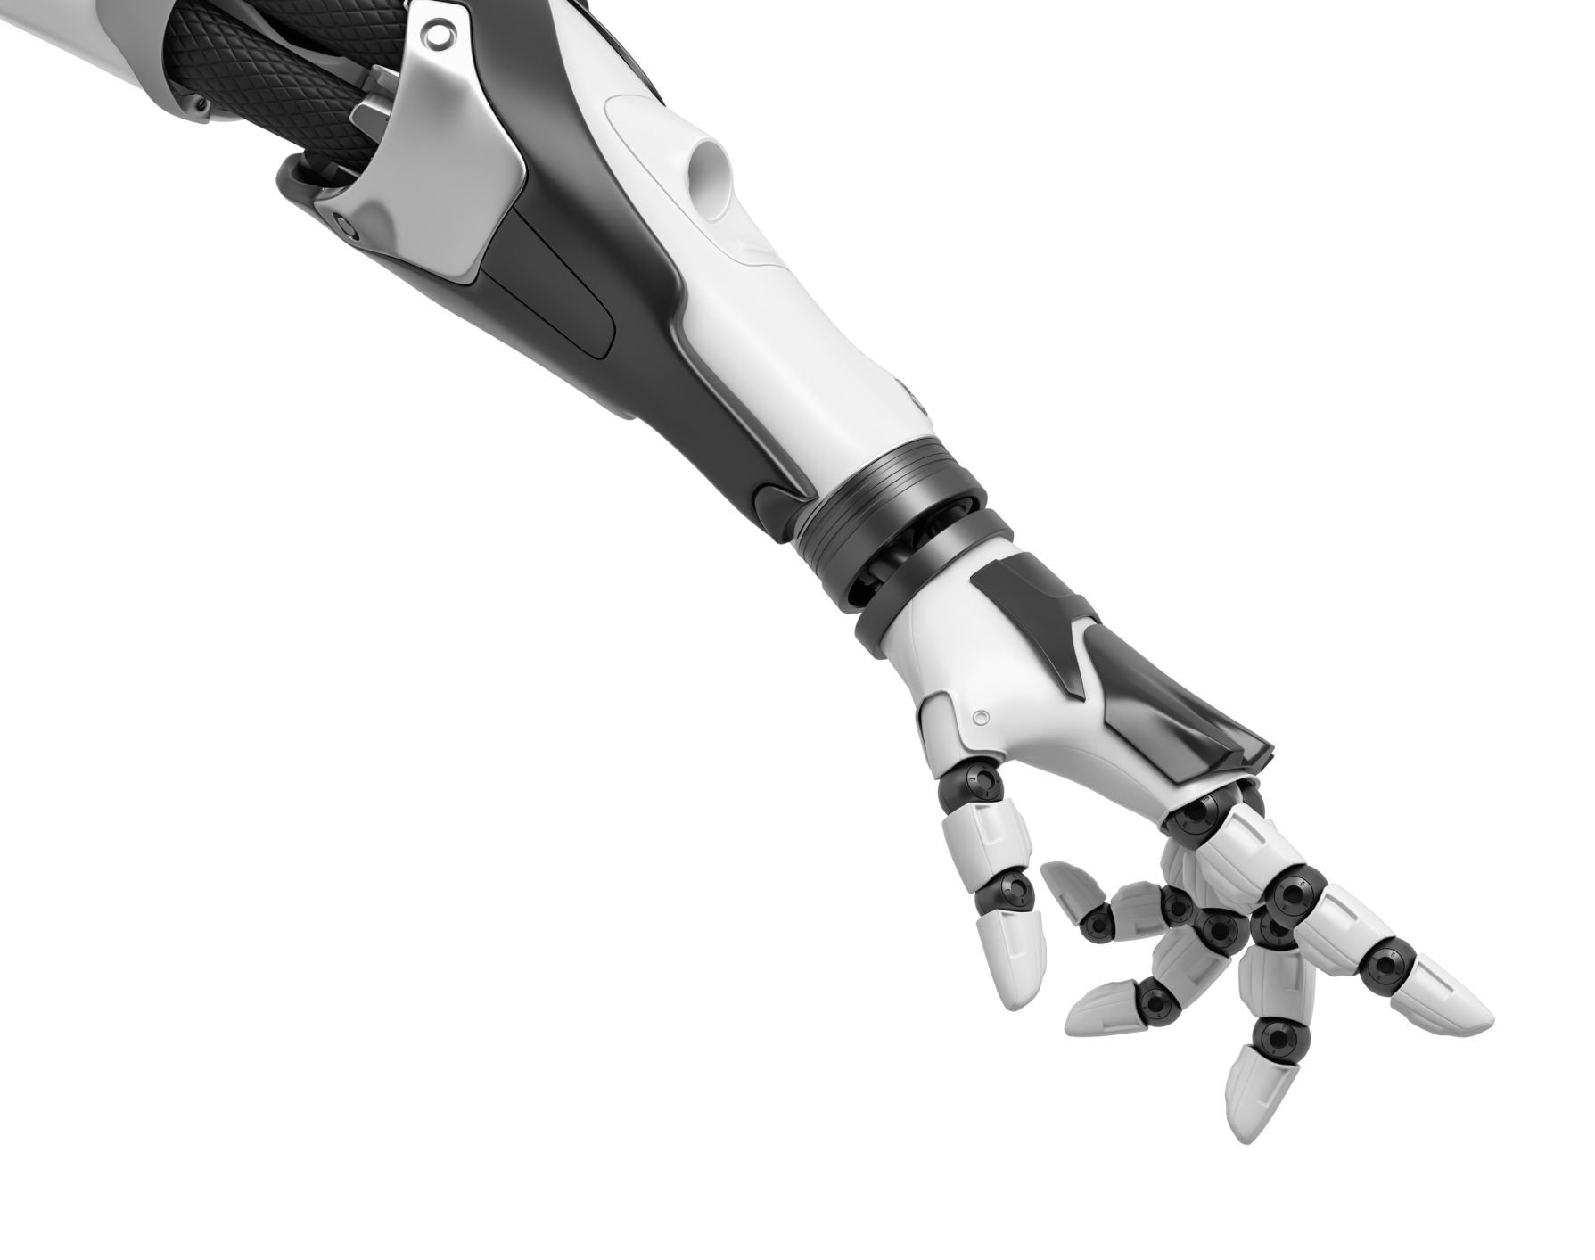
Otomasyon I
10. Hafta
Sayıcılar (Counters)

Slide 2
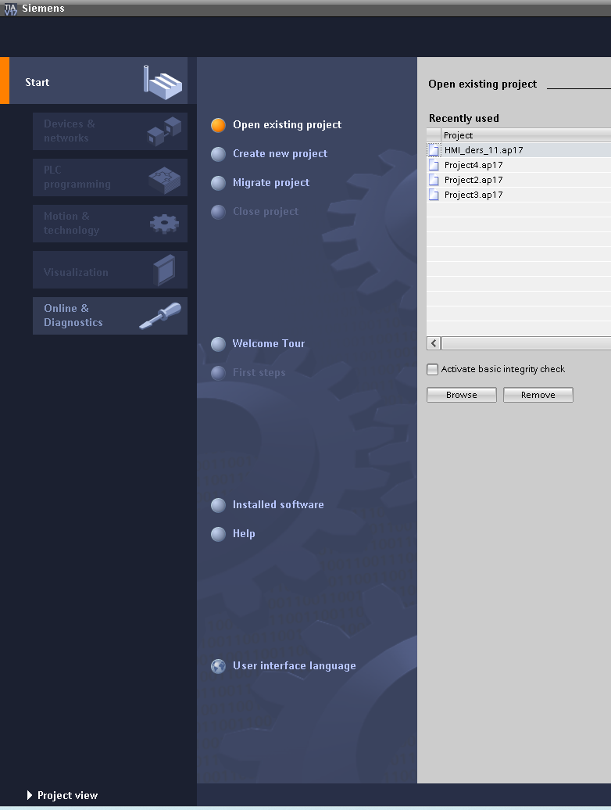
Sayıcılar (Counters)
Yukarı Sayıcılar
Aşağı Sayıcılar
Yukarı ve Aşağı Sayıcılar
Sayıcı Parametreleri
Sayıcı Uygulamaları

Slide 3
Sayıcılar (Counters)
Otomasyon sistemlerinde en çok kullanılan işlemlerden biri, hatta en çok yapılan işlem, sayma işlemidir diyebiliriz.
Giren çıkanı,
Üretileni saymak,
Depolananı saymak,
İşlemin kaç defa yapıldığını öğrenmek,
Kalan miktarı öğrenmek,
Karşılaştırmak vb.

Slide 4
Sayıcılar (Counters)
Sayıcılar sayma girişine uygulanan yükselen kenar sinyallerini sayarlar.
Ayrıca sayıcılar 1 çevrimde sadece 1 kez sayma yaparlar.
Çevrimden bağımsız sayma ihtiyacı olan yerlerde HSC kullanılması gerekir (donanımsal sayıcı).
Otomasyon projelerinde sayıcı girişlerine gelen sinyaller genellikle endüktif, kapasitif, manyetik veya optik sensörlerden gelir.

Slide 5
Sayıcılar (Counters)
Siemens S7-1200 ailesinde 3 tip sayıcı bulunur.
Yukarı Sayıcı (CTU)
Aşağı Sayıcı (CTD)
Yukarı ve Aşağı Sayıcı (CTUD)

Slide 6
Sayıcılar (Counters)
Siemens S7-1200 ailesinde belli bir sayıcı sınırı yoktur.
Hafıza durumuna göre değişir.
Hafıza dolana kadar sayıcı eklenebilir.

Slide 7
Sayıcılar (Counters)
Veri Tipi | Bit | Değer Aralığı
USInt | 8 | 0/255
Sınt | 8 | -128/127
Uınt | 16 | 0/65535
Int | 16 | -32,768/32,767
UDInt | 32 | 0/4,294,967,295
DInt | 32 | -2,147,483,648 /2,417,483,647
Sayıcıların maksimum sayma değeri sayıcıda kullanılan veri tipine göre değişir. Yani, sayacağınız değere göre uygun bir veri tipi seçilmelidir.

Slide 8
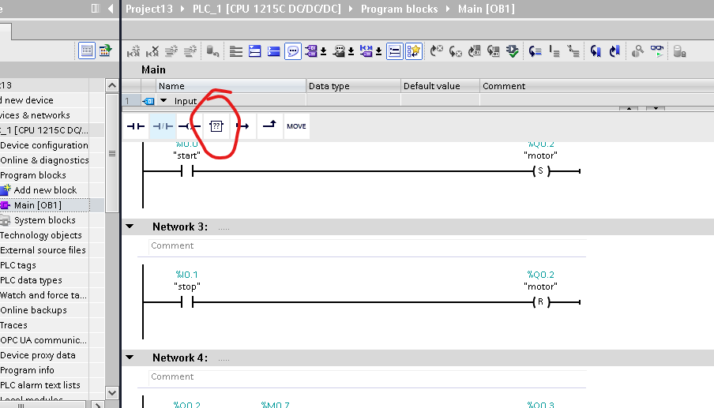
Yukarı Sayıcı
Yukarı sayıcılar saymaya sıfırdan başlayarak yukarı doğru sayarlar. Belirli değere (preset value) ulaşan yukarı sayıcılar çıkışlarını aktif yaparak kontaklarının konum değiştirmesini ve belirli aygıtların aktif/pasif olmasını sağlarlar.

Slide 9
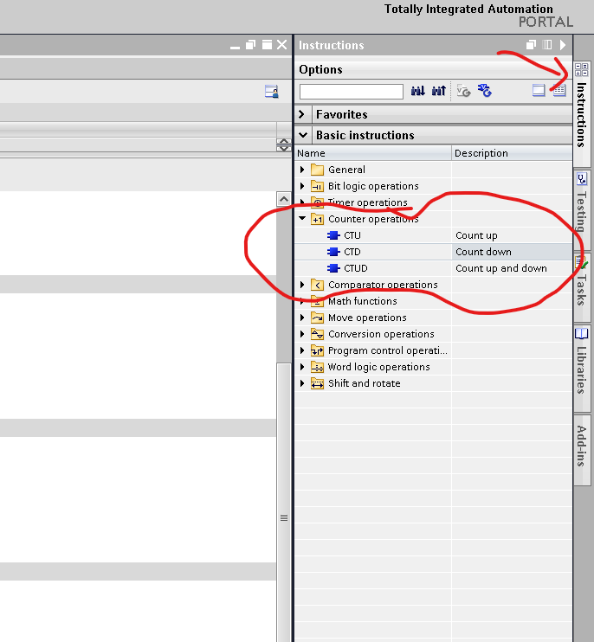
Yukarı Sayıcı
Yukarı sayıcılar saymaya sıfırdan başlayarak yukarı doğru sayarlar. Belirli değere (preset value) ulaşan yukarı sayıcılar çıkışlarını aktif yaparak kontaklarının konum değiştirmesini ve belirli aygıtların aktif/pasif olmasını sağlarlar.

Slide 10
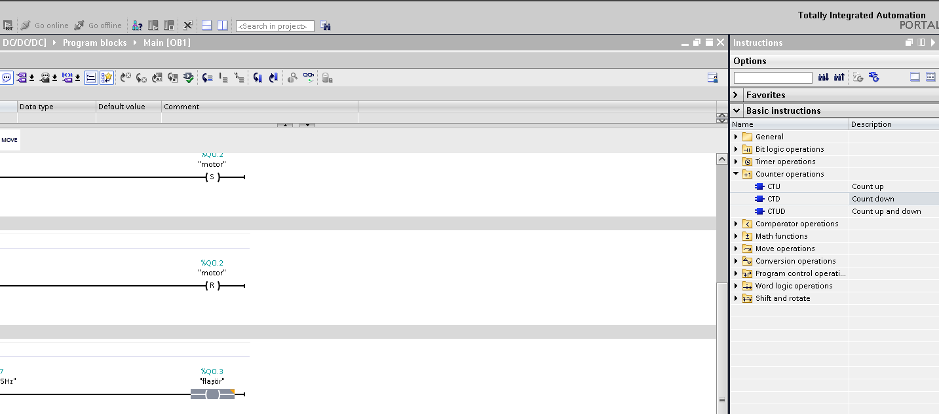
Yukarı Sayıcı
Yukarı sayıcılar saymaya sıfırdan başlayarak yukarı doğru sayarlar. Belirli değere (preset value) ulaşan yukarı sayıcılar çıkışlarını aktif yaparak kontaklarının konum değiştirmesini ve belirli aygıtların aktif/pasif olmasını sağlarlar.

Slide 11
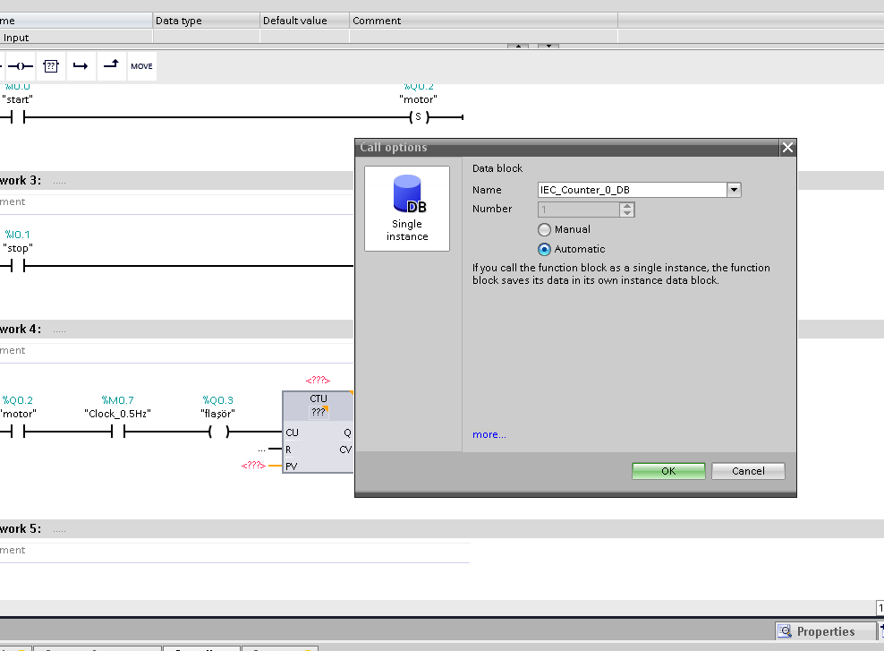
Yukarı Sayıcı
Yukarı sayıcılar saymaya sıfırdan başlayarak yukarı doğru sayarlar. Belirli değere (preset value) ulaşan yukarı sayıcılar çıkışlarını aktif yaparak kontaklarının konum değiştirmesini ve belirli aygıtların aktif/pasif olmasını sağlarlar.

Slide 12
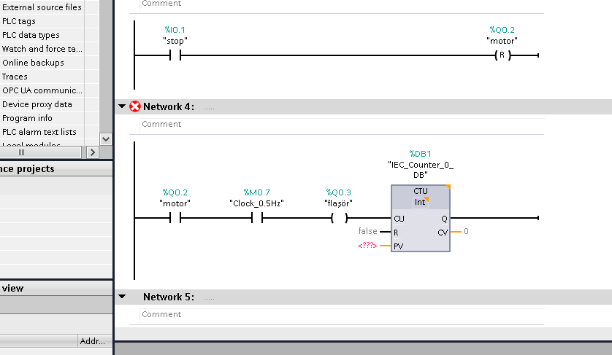
Yukarı Sayıcı
Sayıcı tipi:

Slide 13
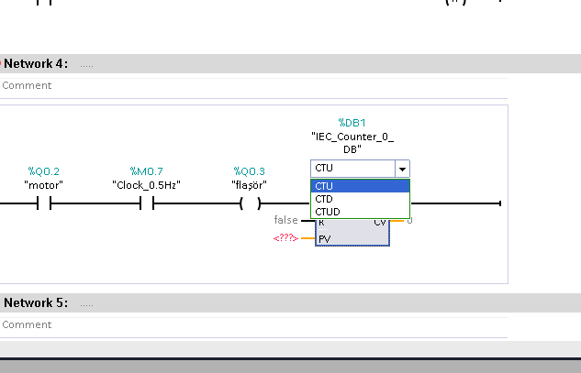
Yukarı Sayıcı
Sayıcı tipi:

Slide 14
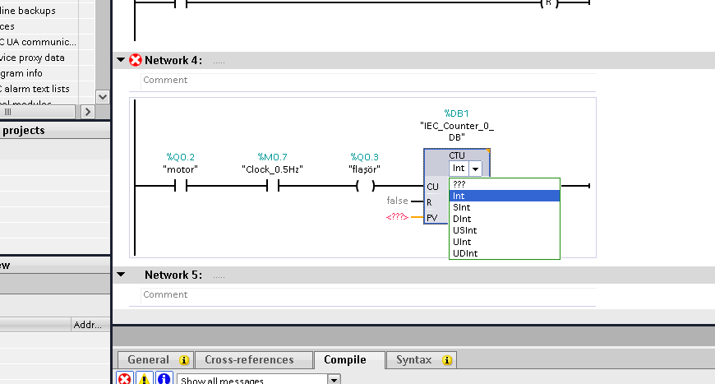
Yukarı Sayıcı
Sayıcının veri tipi:

Slide 15
Yukarı Sayıcı
CU | Counter Up
R | Reset
PV | Preset Value
Q | Output
CV | Current Value

Slide 16
Yukarı Sayıcı
CU | Counter Up
R | Reset
PV | Preset Value
Q | Output
CV | Current Value
PV ve CV değerleri adres olarak tanımlanabilir.
Adresler tanımlanırken (MB100, MW200, MD300 vb)

Slide 17
Yukarı Sayıcı
CU | Counter Up
R | Reset
PV | Preset Value
Q | Output
CV | Current Value

Slide 18
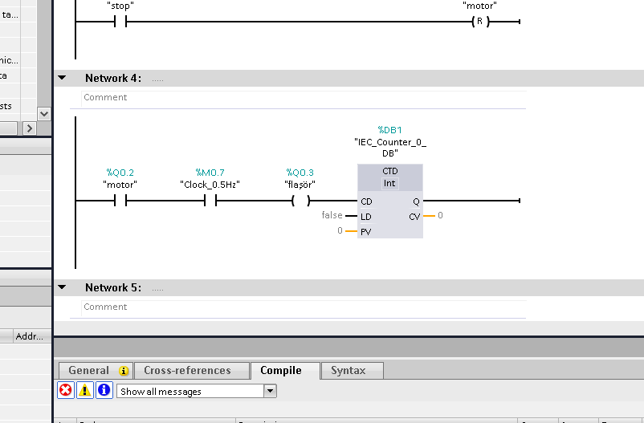
Aşağı Sayıcı
CD | Counter Down
LD | Load
PV | Preset Value
Q | Output
CV | Current Value

Slide 19
Aşağı Sayıcı
CD | Counter Down
LD | Load
PV | Preset Value
Q | Output
CV | Current Value

Slide 20
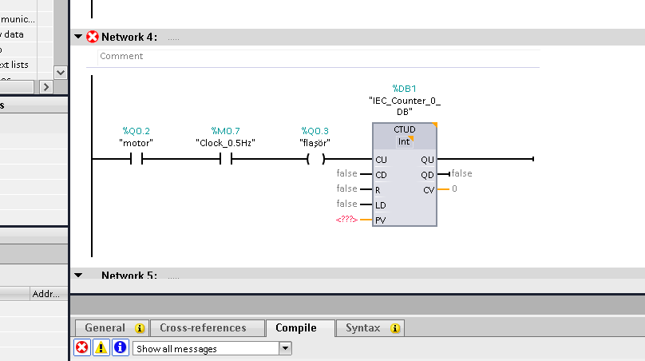
Yukarı - Aşağı Sayıcı
CU | Counter Up
CD | Counter Down
R | Reset
LD | Load
PV | Preset Value
QU | Output Up
QD | Output Down
CV | Current Value

Slide 21
Yukarı - Aşağı Sayıcı
CU | Counter Up
CD | Counter Down
R | Reset
LD | Load
PV | Preset Value
QU | Output Up
QD | Output Down
CV | Current Value

Slide 22
Sayıcı Parametreleri (%DB)

Slide 23
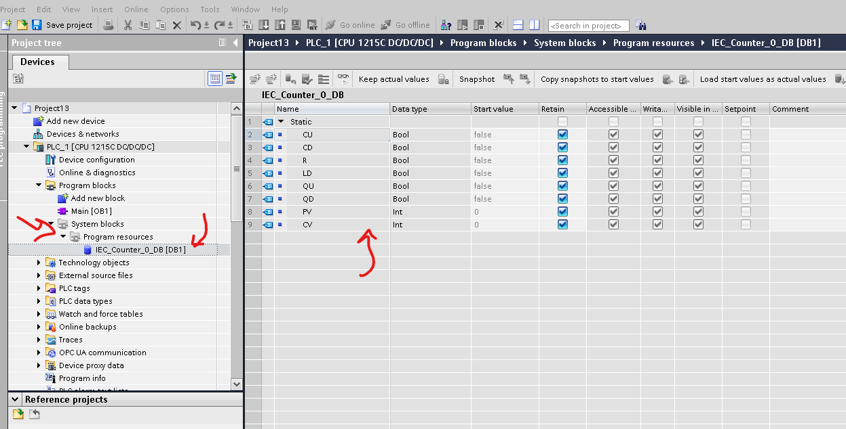
Sayıcı Parametreleri (%DB)

Slide 24
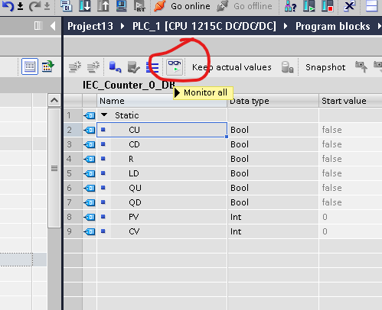
Sayıcı Parametreleri (%DB)

Slide 25
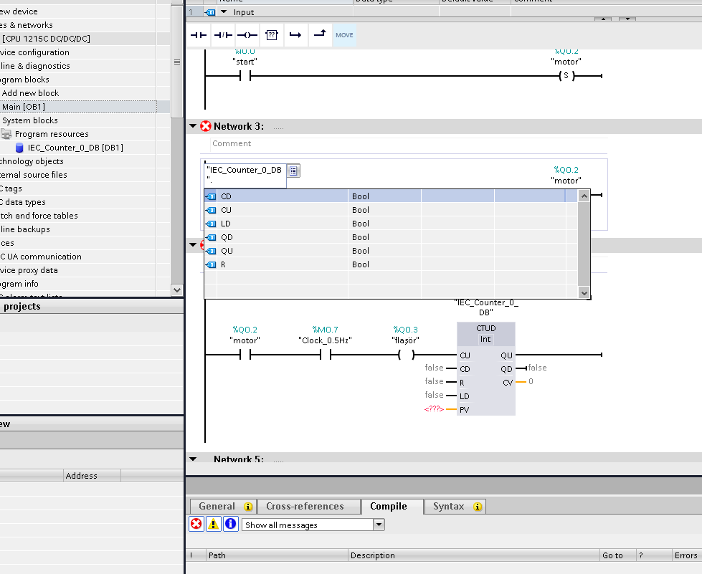
Sayıcı Parametreleri (%DB)

